Slide 1
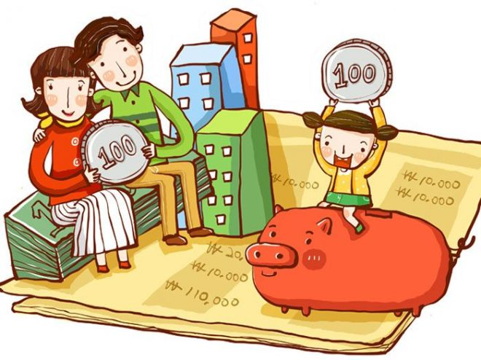

Slide 2
Бюджет семьи и бережное потребление

Slide 3

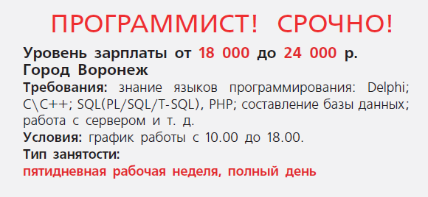

Откуда берутся деньги ?

Slide 4


Slide 5

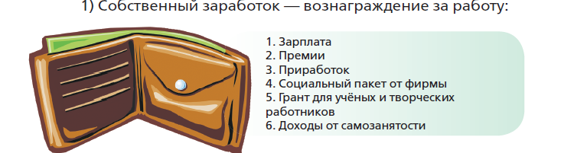
Собственный заработок – вознаграждение за работу:
Зарплата
Премии
Приработок
Социальный пакет от фирмы
Гранты
Доходы от самозанятости
2. Пособия разного рода:
Социальные пособия по безработице, по болезни …
Пенсии
Стипении
Помощь от благотворительных фондов
4. Прочие возможные доходы:
Алименты
Возврат налогов
Подарки
Помощь родителей, детей
Приз, выигрыш
наследство
3. Доходы от собственности:
Дивиденды
Доход от сдачи имущества
Проценты по депозиту

Slide 6






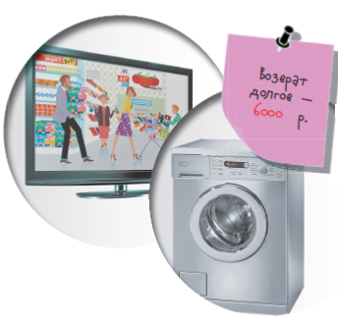
Куда уходят деньги ?

Slide 7
Планирование семейного бюджета
Это важно знать
При ведении домашнего хозяйства важно приучиться все время сверять, сколько и на что потрачено денег и сколько еще можно в этом месяце потратить.
Когда денег не хватает, надо найти в себе силы отказаться от необязательных покупок, иначе нечем будет платить за действительно необходимое.

Slide 8

Как спланировать бюджет?

Slide 9

1. махнуть рукой и смириться с тем, что расходы всегда растут быстрее доходов;
3. постараться так увеличить свои доходы, чтобы все текущие расходы на жизнь покрывались без проблем.
2. попытаться разобраться в своих расходах и поставить их под контроль;

Slide 10

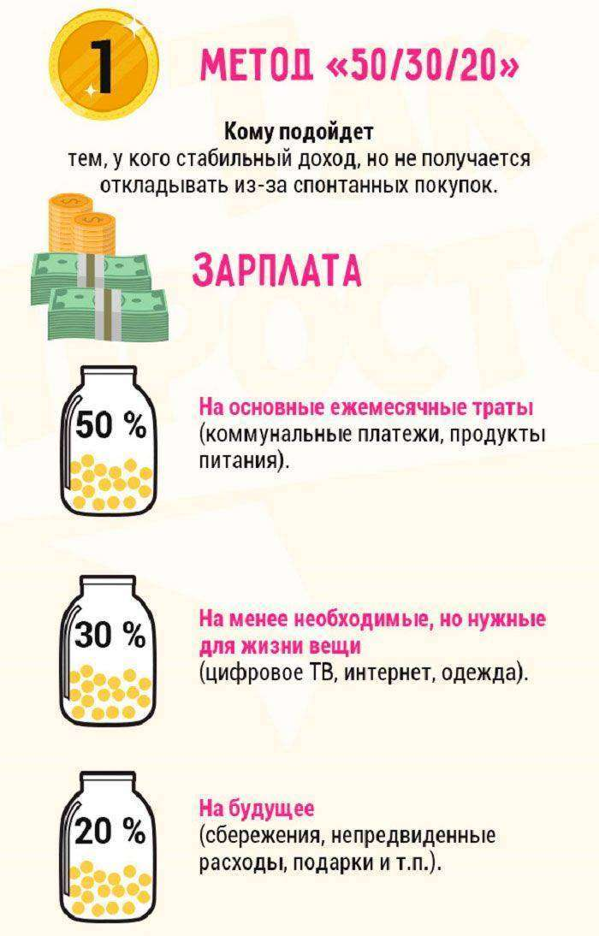
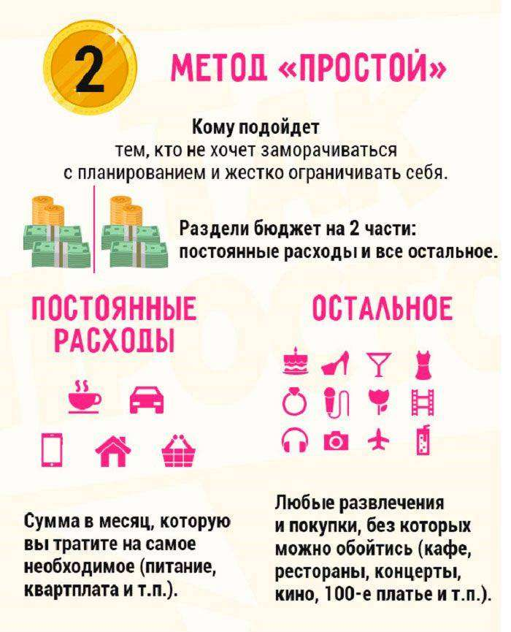

Slide 11

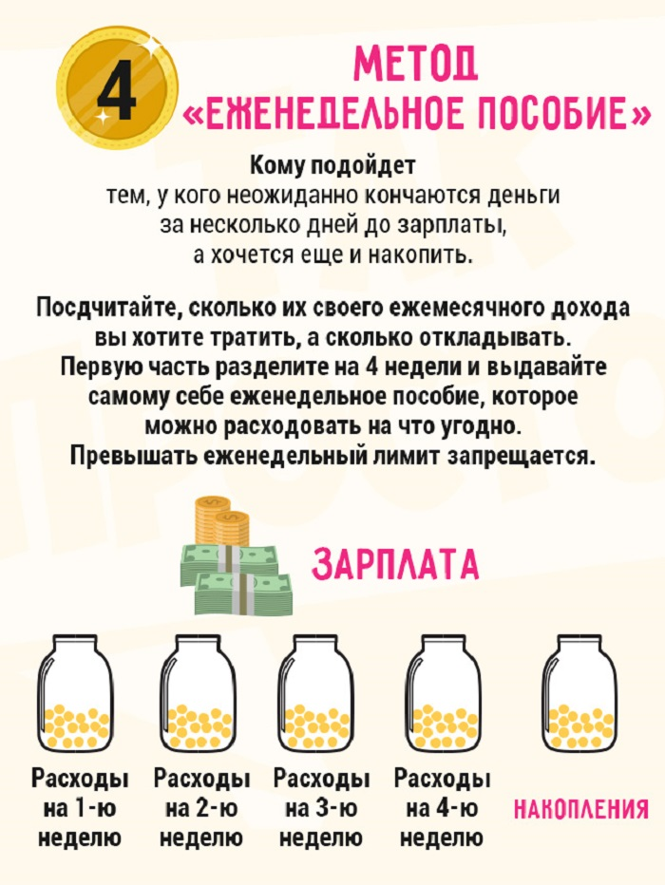


Slide 12


Доходы можно распределить по конвертам

Slide 13
Или учёт доходов и расходов можно вести в такой таблице
Наши доходы в будущем месяце | Сумма | Наши расходы в будущем месяце | Сумма | Перерасход или экономия: что получилось на самом деле
Заработная плата |  | Питание
Пенсия бабушки |  | Оплата жилья и связанных с ним расходов
Плата за сдаваемую квартиру |  | Проездные
Пособие на ребенка |  | Лечение и лекарства
Возврат денег, которые одолжили у нас |  | Возврат денег, которые мы одолжили у других
 |  | Школьные нужды
 |  | Запас на прочие расходы
Итого доходов |  | Итого расходов

Slide 15


